Slide 1
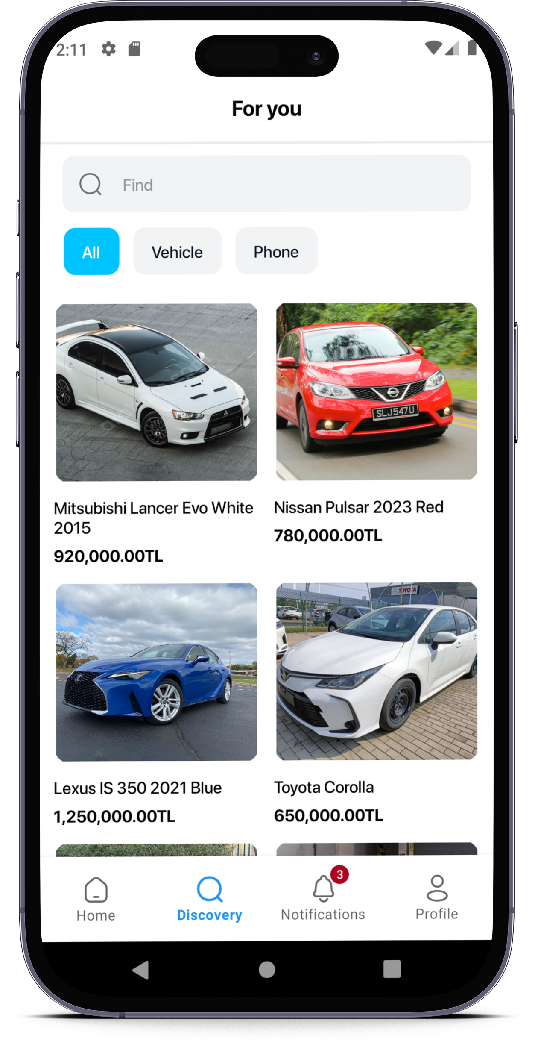
İkinci El Alım Satım Mobil Uygulaması: Ocean
Proje Ekibi: Arslan BEGMYRADOV, Mehmet GÖRENLİ
Danışman: Prof. Dr. Efendi NASİBOĞLU
Amaç
Tasarım
Kullanıcılar en hızlı ve verimli bir
şekilde kullanamayacağı eşyalarını
kolayca satabileceği veya alabileceği bir platform yapmak.
Alışık olduğumuz sosyal medya
platformlarına daha yakın, kullanıcı
dostu ve kullanıcı deneyimi açısından oldukça iyi tasarlamak.
Projenin veri modeli - User ve Public Posts olmak üzere iki ana tablodan ibarettir.
Kompleks tasarımı ile paketler ve sınıflar halinde Arayüz, model, fragment ve adapter olmak üzere kategorik olarak yapılandırılmıştır.
Users
Android
Studio
Firebase
User
Google’ın destek verdiği Android Studio ve Firebase veri tabanını birlikte kolayca entegre edilebilir.
Kullanıcı kimliklendirme özelliği ile daha güvenli kayıt oluşturma sistemi tasarlanabilir.
Comments
Posts
Chats
Hedef
Beğendikleri ürünlerini önerme özelliğini getirerek Global bir platform haline getirmek.
Ürün arama motorunu geliştirerek daha hızlı sonuçların elde edilmesini sağlamak.
Uygulama
Sonuç ve öneriler
İlan detayı
Keşfet sayfası
ilanların listelenmesi
Daha sayılmadık bir çok özelliği bulunmaktadır. Bunlardan birkaçı: Kullanıcı takip etme, ilan şikayet etme, ilanları kategorisine göre yayınlama, ve bildirimler.
Ek olarak Kullanıcı puanlandırma, güvenli ödeme, ve Kargo özellikleri ile geliştirilebilir.
Analiz
Veri sorgulaması yapıldığında daha hızlı okunulması için NoSQL veritabanı yapısı kullanıldı. Bu yapıda indeksleme diğer klasik SQL yapısına göre çok hızlı.
Uygulama OOP prensibi ile Java yazılım dilinde geliştirilmiştir. Veri tabanı olarak Firebase kullanılmıştır.
Beğeni ve yorum yapabilme
Kaynakça
Android: https://developer.android.com/
Firebase: https://firebase.google.com/docs

